Slide 1










Месечни билтен за септембар
Вртић Бисери
Септембар ,2025.

Slide 2


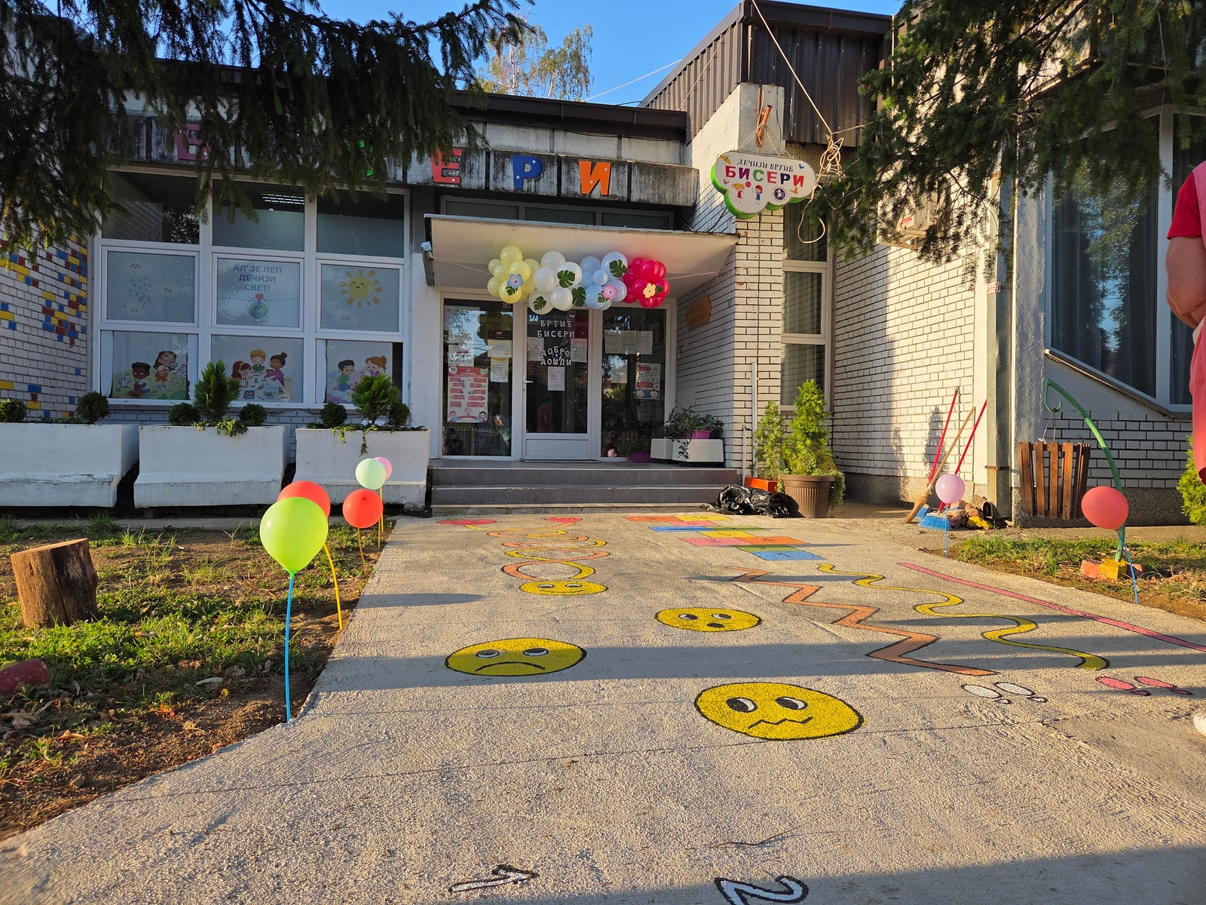



Почетком месеца реализовани су родитељски састанци на нивоу група.
Практичари вртића су присуствовали седници Васпитно-образовног већа.
Тимови на нивоу установе, чији су чланови практичари вртића имали су састанке на којима су представљени планови за текућу радну годину.
Клубови за децу и родитеље активно планирају радионице.
У свим вртићким групама покренути су пројекти.

Slide 3


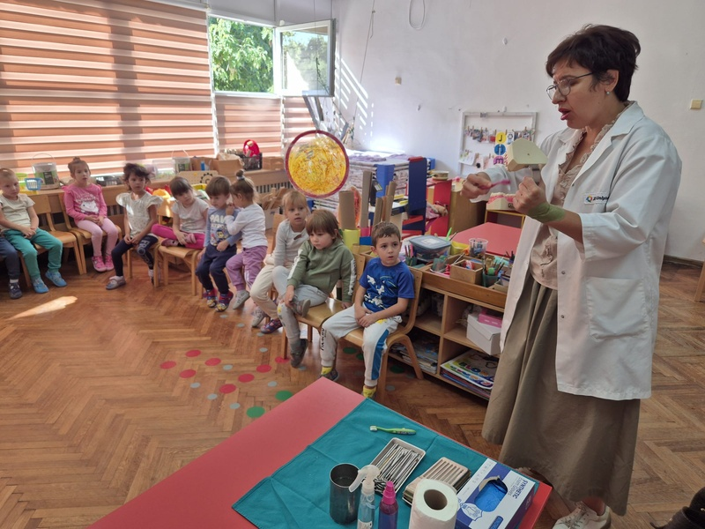
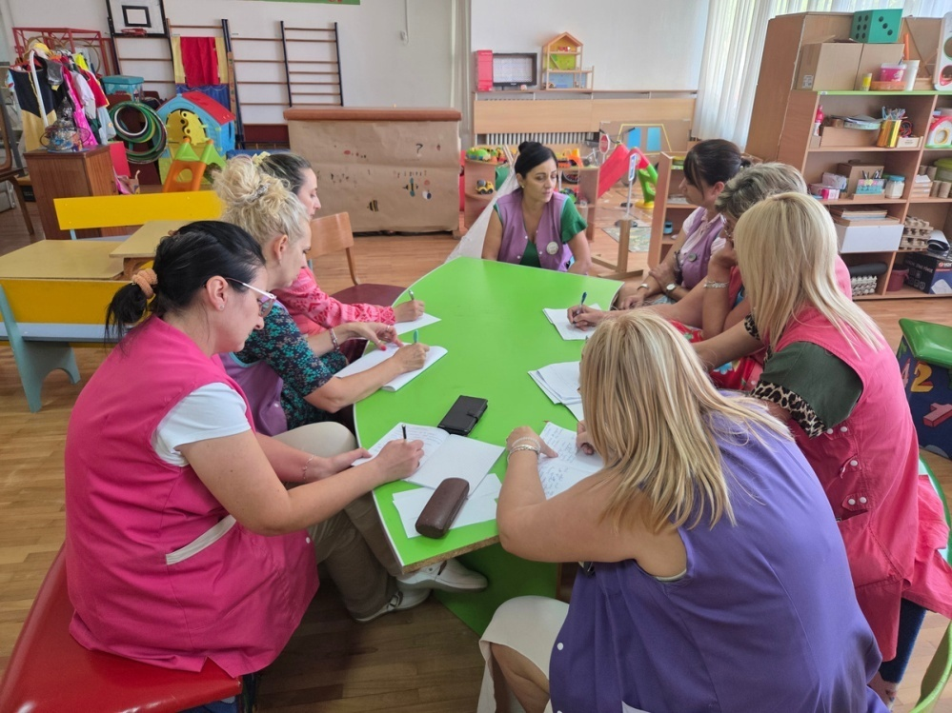
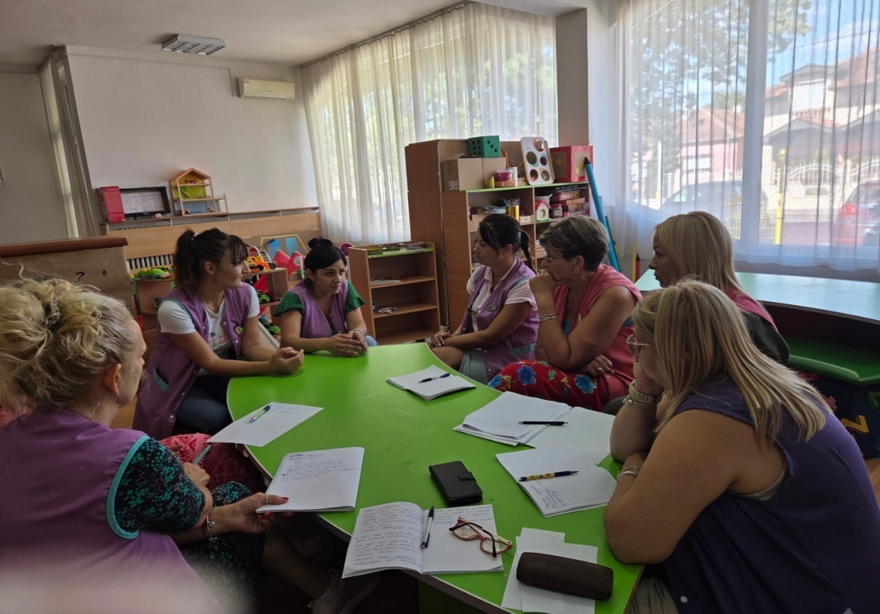


Заједнички састанак практичара, представника
Тима за стручно усавршавање и Тима за ИКТ
-договор о покретању акционог истраживања
Редован стоматолошки преглед
у сарадњи са Домом здравља Крушевац

Slide 4
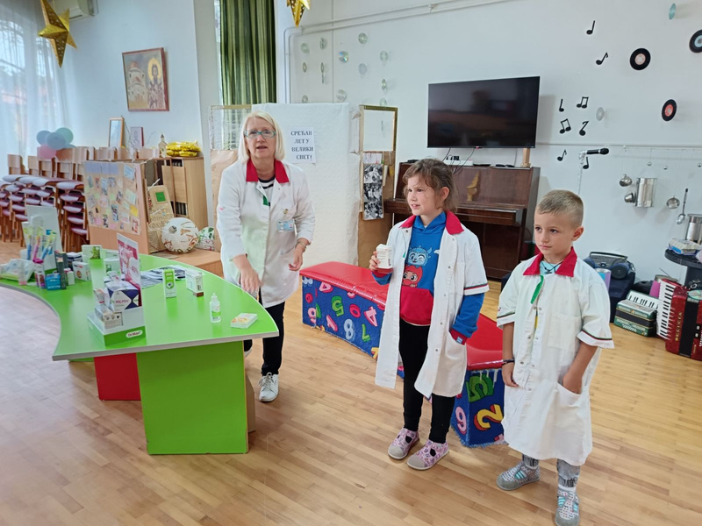
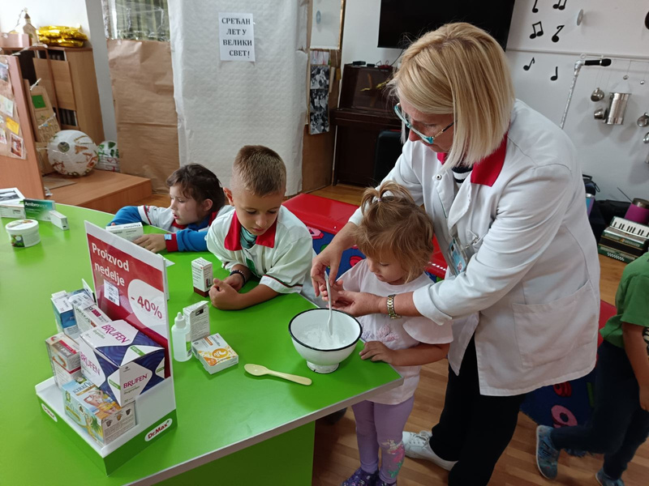
На иницијативу сарадника из локалне заједнице
реализована је планирана ситуација учења током које су се деца упознала са занимањем апотекар кроз низ експеримената и мноштво реалних предмета.

Slide 5

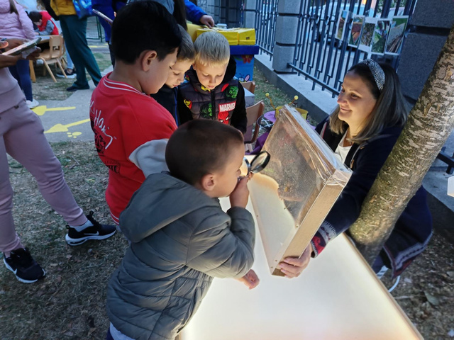
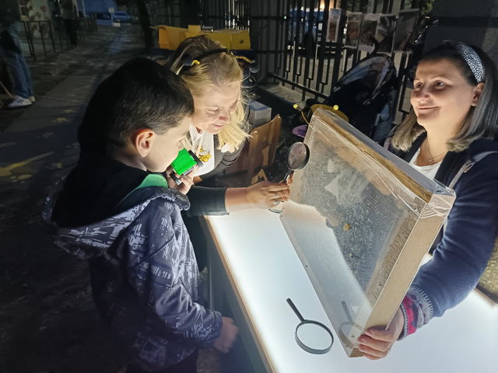
Практичари вртића "Бисери"
и деца из мешовите групе Пчелица
учествовали су на Ноћи истраживача
одржаној 26.09.2025. у Пионирском парку.

Slide 6
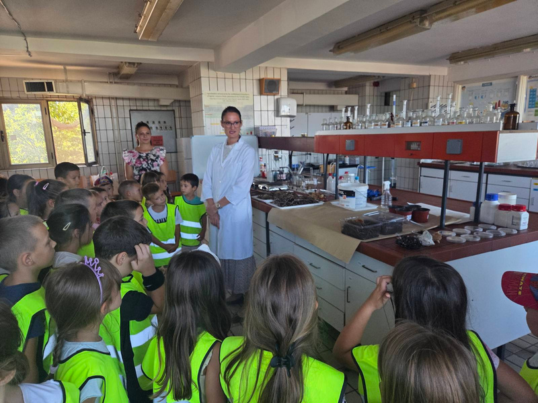
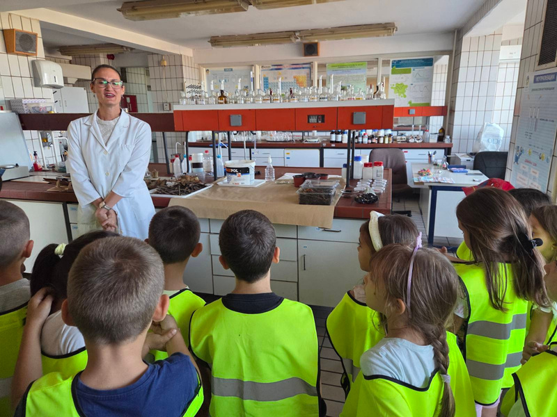
Деца из групе у години пред полазак у школу
посетила су лабораторију Пољопривредног факултета у Крушевцу.

Slide 7


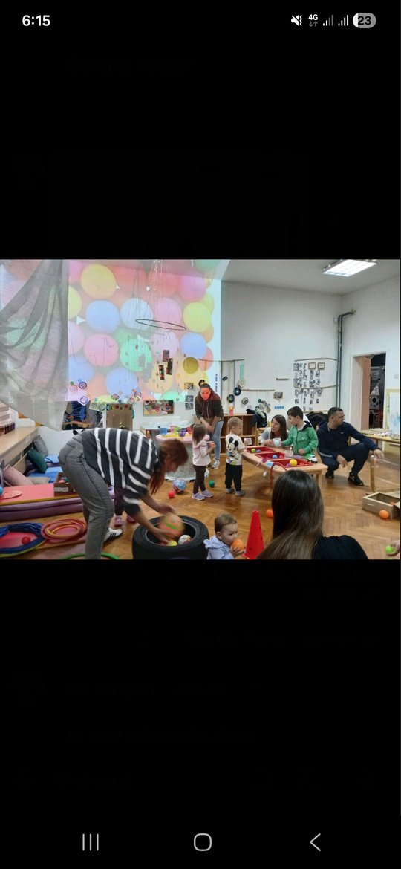
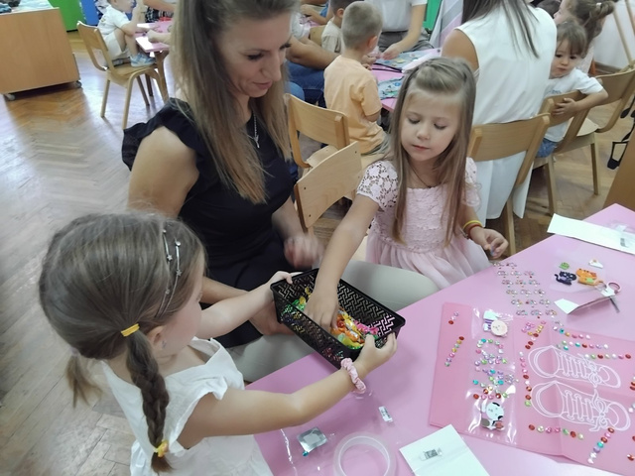
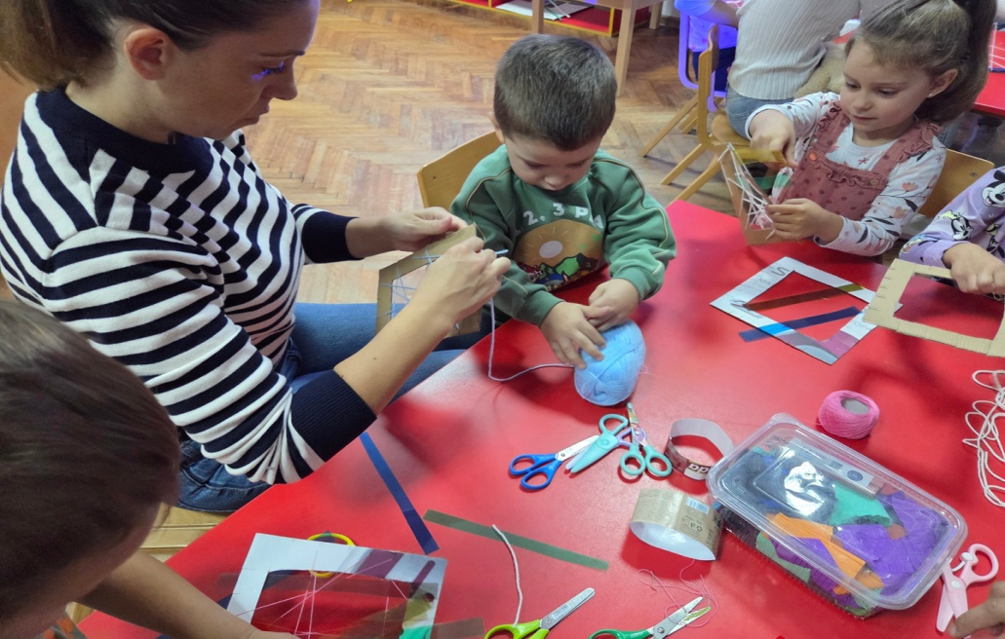

У оквиру Клуба љубитеља науке и уметности
одржане су радионице за децу и родитеље
у млађој јасленој, као и у средњој и старијој вртићкој групи

